Slide 1


TRƯỜNG TIỂU HỌC SÀI ĐỒNG
Hoạt động trải nghiệm- Lớp 3
Tuần 12
SINH HOẠT LỚP
SINH HOẠT THEO CHỦ ĐỀ:
Món quà tặng thầy cô

Slide 2


Slide 3


Slide 4


Slide 5


Slide 6
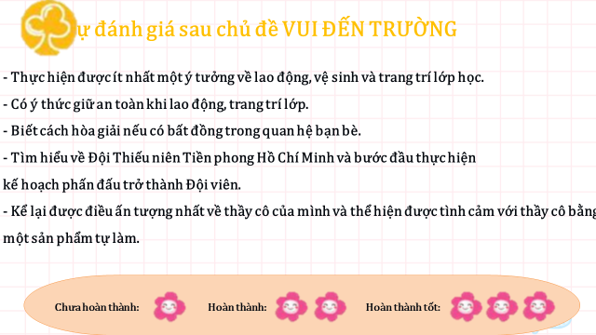

Slide 7

Chúc các con chăm ngoan.

